Slide 1
Инструктаж
по обеспечению безопасности жизнедеятельности воспитанников
МБДОУ «Детский сад №4 «Родничок»
п. Красногвардейское Красногвардейского района
Республики Крым
в летний период
«Безопасное лето»

Slide 2
УВАЖАЕМЫЕ РОДИТЕЛИ!
Безопасность жизни детей во многих случаях зависит ТОЛЬКО ОТ ВАС!
В связи с наступлением лета-времени отпусков и отдыха, в целях недопущения травматизма детей в летний период обращаемся к Вам
с убедительной просьбой:
провести разъяснительную работу с детьми
о правилах поведения и о последствиях их нарушения. Этим Вы предупредите несчастные случаи
с Вашими детьми, от этого зависит жизнь
Ваших детей сегодня и завтра.

Slide 7
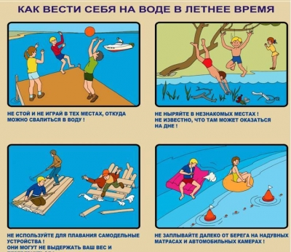

Slide 11
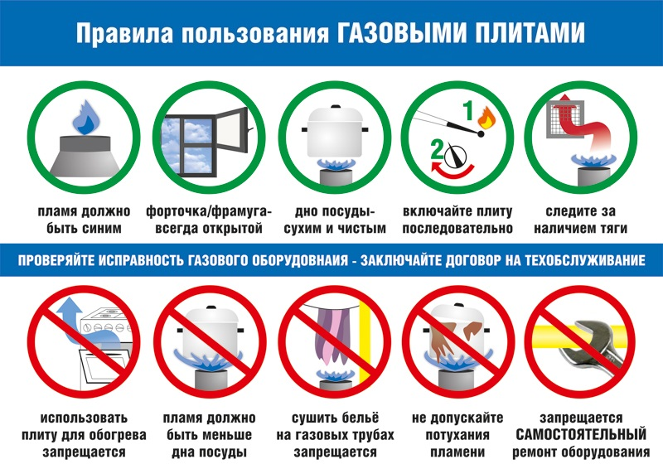

Slide 12
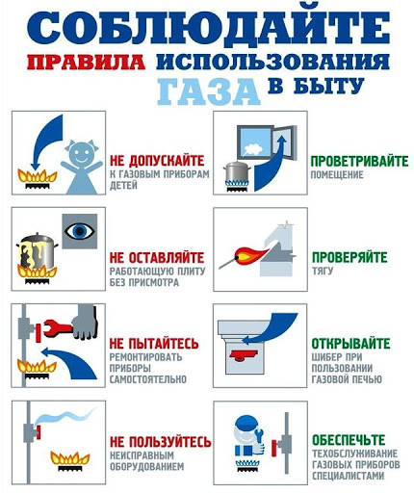

Slide 14
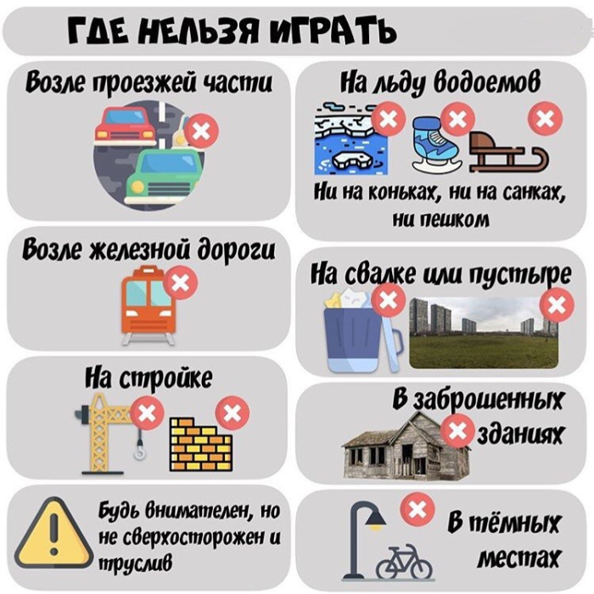

Slide 18
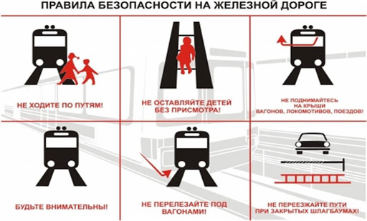

Slide 22
Много правил есть на свете,
Их должны запомнить дети!
В лес один ты не ходи – лучше маму подожди.
В спички лучше не играть,
И окно не открывать.
И чтоб не было беды –
Не шалите у воды!
Надеть кепку иль панамку
Не забудь ты спозаранку
Про пожар, что нужно знать,
И кого на помощь звать.
Ноги в лужах не мочите,
Крышки люков обходите, Маму слушать обещайте
Правила не нарушайте!

